Slide 1









Bienvenue

Slide 2
Bienvenue
sur YaGaz
Et si trouver une bouteille de gaz ne prenait qu’un clic ?
Découvrons ensemble cette solution.

Slide 3

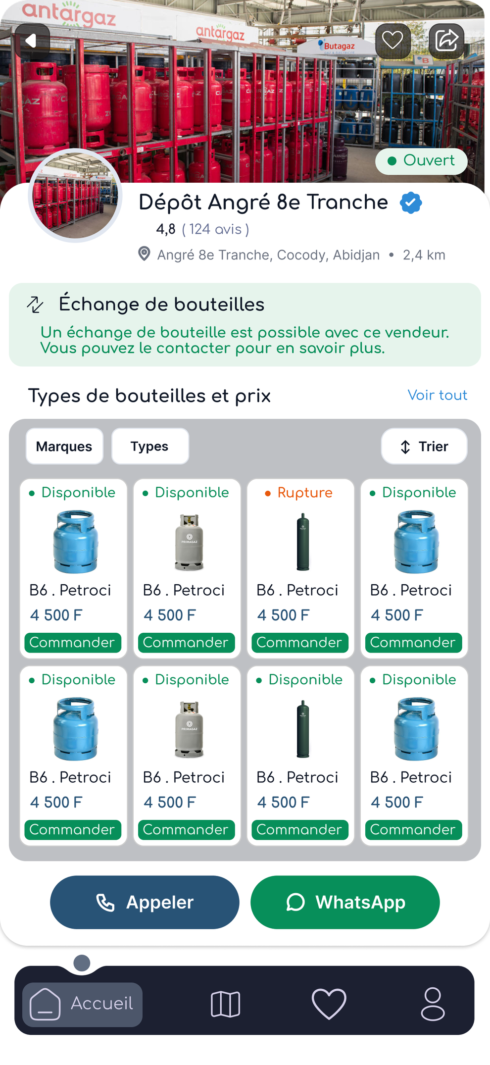
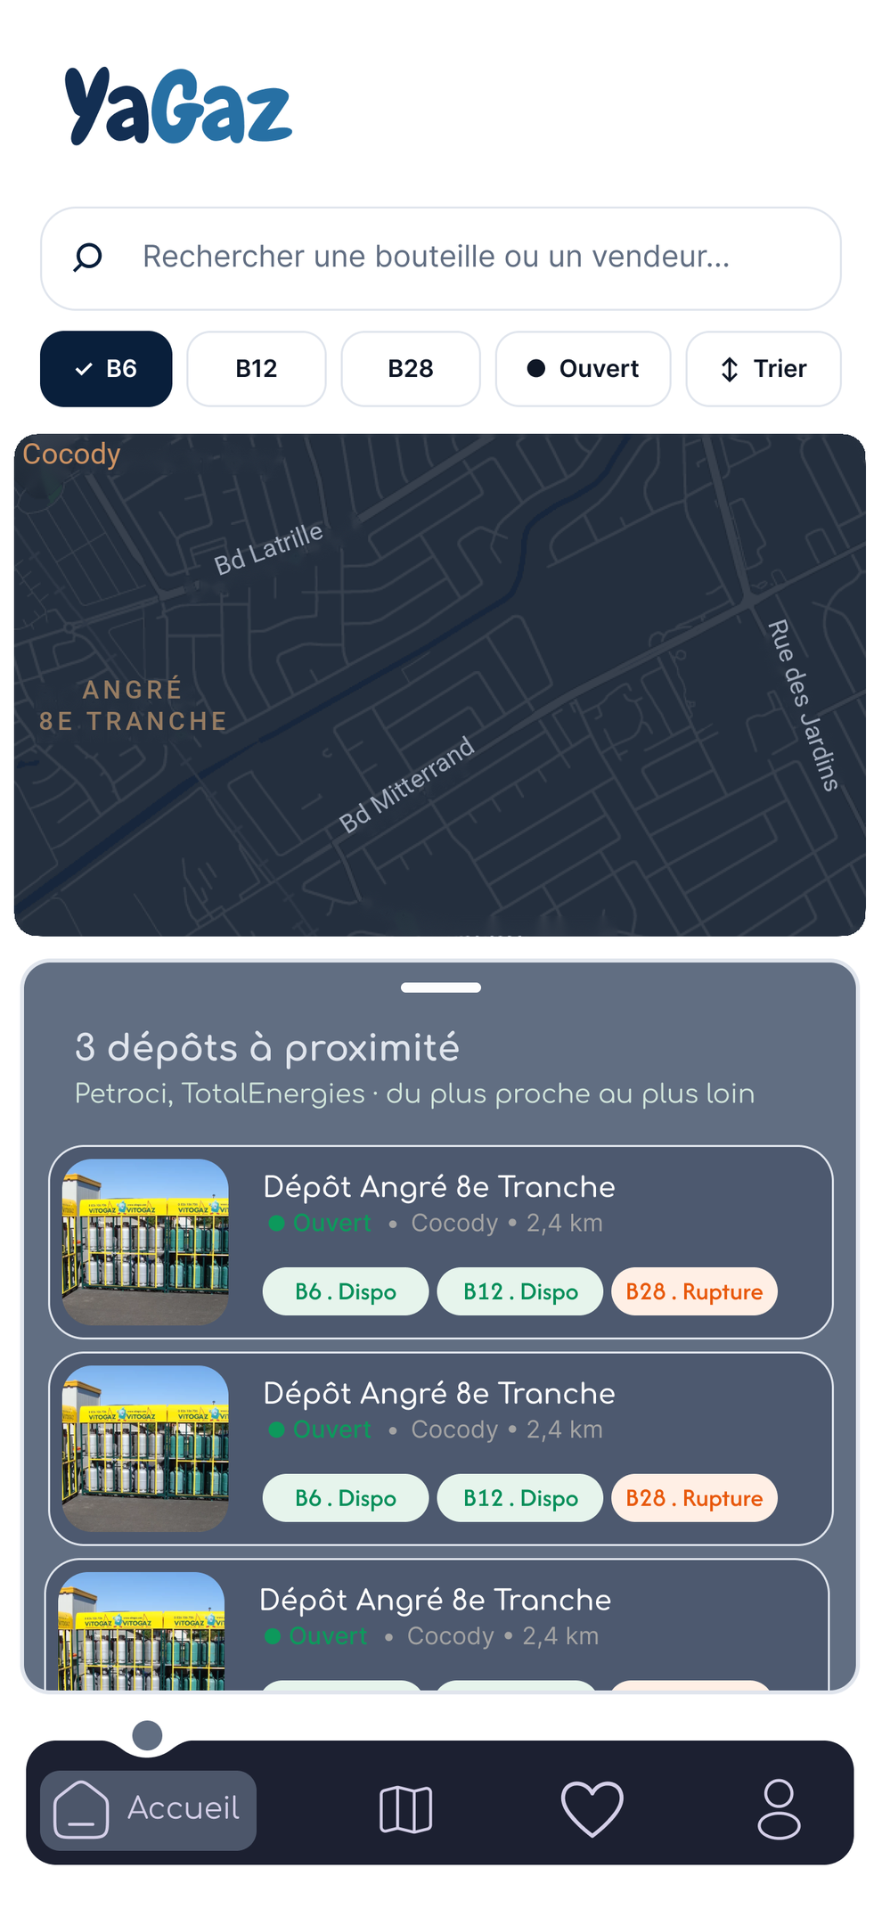

Votre bouteille de gaz,
chap chap !
ANNÉE ACADÉMIQUE 2026–2027
APPLICATION MOBILE ANDROID · PROJET ESATIC
PRÉSENTÉ PAR
KONE Emmanuella · KOGOULIN Nathan
KONARE Habib · N’DA Marc
LOCALISATION
STOCK & PRIX
CONTACT
Notes:
Présentation de YaGaz : une application Android qui permet de repérer les dépôts de gaz autour de soi, de consulter formats, stocks et prix, puis de contacter le vendeur. Présenter le groupe et les membres.

Slide 4
Plan de la présentation
PLAN
Trois parties pour suivre la démarche du projet, du problème à la démonstration.
1
PARTIE 1
2
PARTIE 2
3
PARTIE 3
Introduction
Développement
Conclusion
Le contexte et le problème à résoudre.
L’idée, l’application et sa conception.
Les suites du projet et l’application en action.
Le constat
La solution YaGaz
Feuille de route
Écrans clés
Démonstration
Fonctionnalités
Merci et questions
Architecture technique

Slide 5



Le problème : trouver un dépôt disponible
LE CONSTAT
Les horaires et les stocks ne sont pas toujours connus avant le déplacement.
?
Longues recherches
Il faut parfois visiter plusieurs dépôts pour trouver le format recherché.
Où trouver une bouteille de gaz, et est-elle vraiment disponible ?
Ouvert ou fermé ?
Le client ne sait pas toujours si le dépôt est ouvert.
Stock inconnu
La disponibilité des formats B6, B12 ou B28 n’est pas toujours connue.
Notes:
Le constat : aujourd’hui, un client doit parfois se déplacer dans plusieurs dépôts sans savoir s’ils sont ouverts ni s’ils ont le format de bouteille recherché (B6, B12 ou B28).

Slide 6
Développement
2
PARTIE 2
Notre solution : l’application YaGaz, ses écrans clés, ses fonctionnalités et son architecture.
Introduction
Développement
Conclusion

Slide 7



La solution proposée par YaGaz
LA SOLUTION
Une seule application pour trouver, comparer et contacter.
Trouver
Repérer les dépôts proches sur une carte ou dans une liste.
Comparer
Consulter les formats, marques et prix renseignés.
Contacter
Appeler le dépôt ou ouvrir une conversation WhatsApp.
Notes:
La réponse en trois verbes : trouver, comparer, contacter. Les écrans à droite sont ceux que l’on découvre au premier lancement : on les déploie à la diapositive suivante.

Slide 8
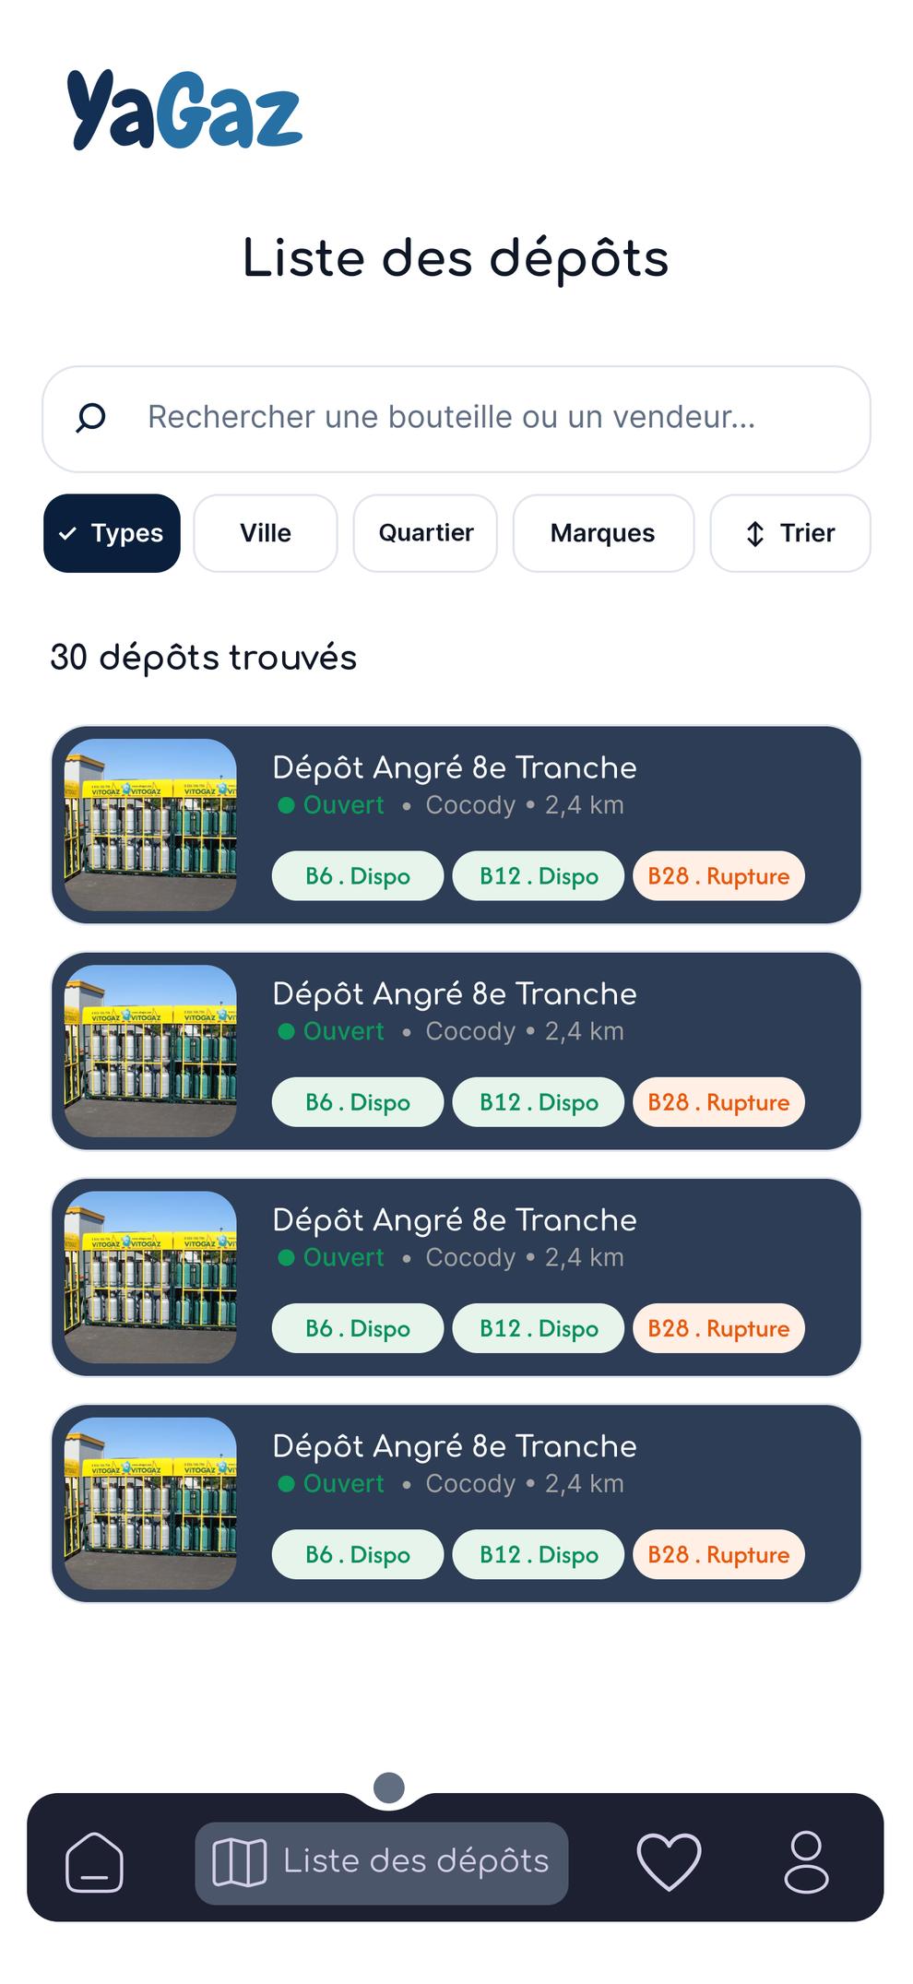
Les écrans clés de l’application
ÉCRANS CLÉS
Trois écrans suffisent pour aller de la recherche au contact avec le dépôt.
Accueil
Liste des dépôts
Fiche du dépôt
Recherche, filtres et carte.
Statut, distance et stock de chaque dépôt.
Prix, disponibilité et contact direct.

Slide 9



Ce que fait l’application
FONCTIONNALITÉS
Six fonctions pour passer de la recherche au contact avec le dépôt.
01
02
03
Recherche
Filtres
Carte et proximité
Trouver une bouteille ou un vendeur en quelques secondes.
B6, B12, B28, Ouvert, ville, quartier, marque et tri.
Les dépôts proches, classés du plus proche au plus loin.
04
05
06
Prix et stock
Contact direct
Favoris et profil
Marque, format, prix, Disponible ou Rupture.
Appeler le dépôt ou ouvrir WhatsApp en un geste.
Retrouver ses dépôts favoris et gérer son compte.

Slide 10
Architecture de l’application
ARCHITECTURE
Schéma prévisionnel : la cartographie et les règles d’accès restent à configurer.
APPLICATION CLIENT
Android
Jetpack Compose
FIREBASE
Carte & géolocalisation
Service cartographique à intégrer
Auth
Authentification
Firestore
Données des dépôts
FCM
Notifications push
Contact direct
Appel ou WhatsApp
APPLICATION GÉRANT · PHASE 2
Mise à jour autonome
Notes:
Architecture prévisionnelle : l’application Android (Jetpack Compose) s’appuie sur Firebase (authentification, base Firestore, notifications). Le contact se fait par appel ou WhatsApp. L’application gérant (phase 2) met à jour les mêmes données.

Slide 11
Conclusion
3
PARTIE 3
La feuille de route du projet et la démonstration de l’application.
Introduction
Développement
Conclusion

Slide 12
Feuille de route de YaGaz
FEUILLE DE ROUTE
Trois étapes pour passer de la recherche d’un dépôt à la commande en ligne.
Notes:
Avant le détail, on annonce le plan : trois étapes. Les trois bandes de couleur vont s’étaler pour former les colonnes de la feuille de route.

Slide 13



Feuille de route de YaGaz
FEUILLE DE ROUTE
C’est la version 01 qui est mise en évidence dans la présentation.
01
02
03
VERSION INITIALE
PHASE 2
ÉTAPES SUIVANTES
Trouver & contacter
Outiller les dépôts
Aller plus loin
Recherche des dépôts
Application gérant
Commande et livraison
Consultation des formats / prix
Mise à jour du stock et des prix
Paiement Mobile Money
Appel ou WhatsApp
Alertes & statistiques
Alertes de retour en stock
Notes:
Les trois étapes : la V1 (trouver et contacter), la phase 2 (outiller les dépôts avec l’application gérant) et les étapes suivantes (commande, livraison et paiement Mobile Money).

Slide 14
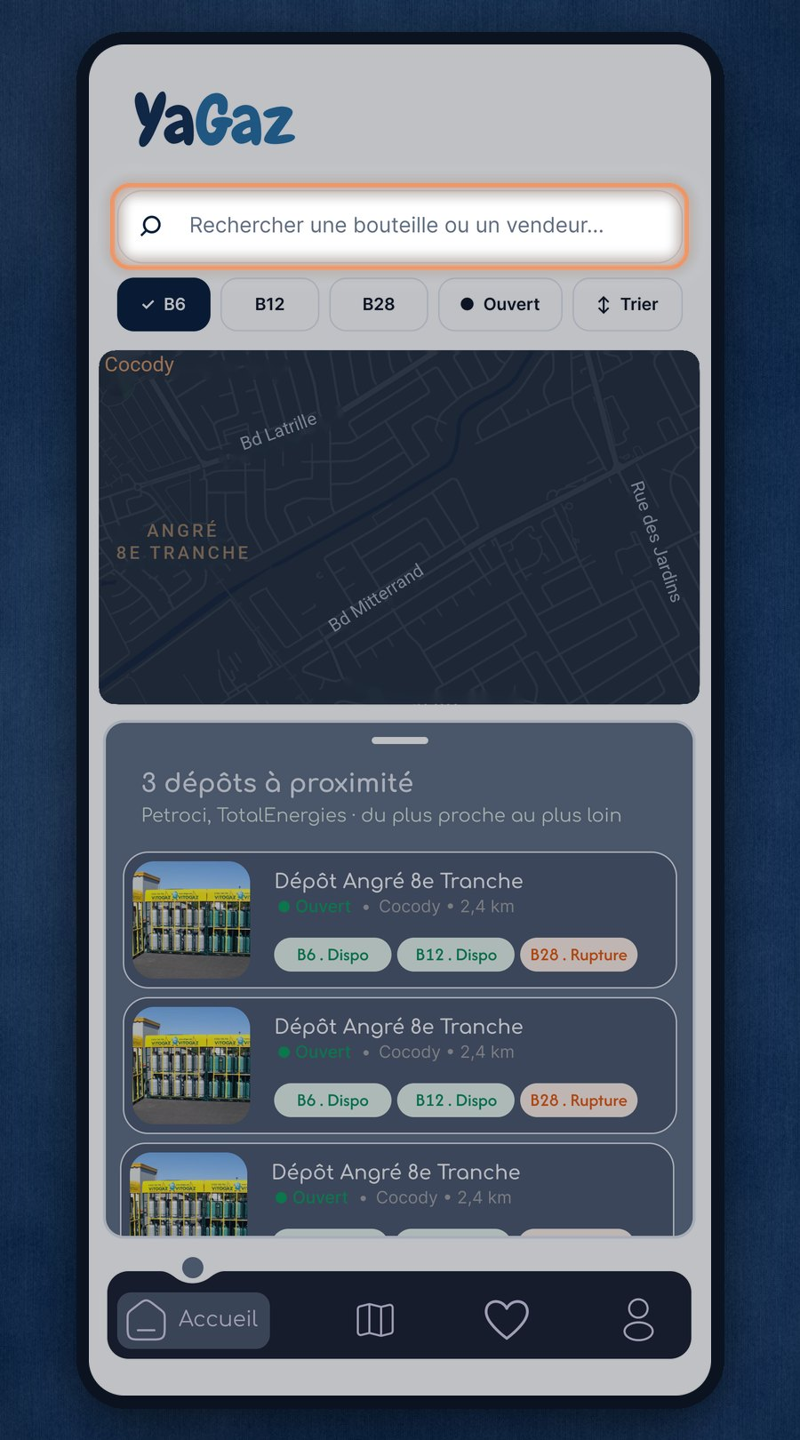
L’application en action
DÉMONSTRATION DE L’APPLICATION
Parcours animé de la maquette : de l’ouverture au contact avec le dépôt.
1
Lancement et prise en main
2
Recherche et filtres
Écran de démarrage et trois pages de présentation.
Bouteille ou vendeur, filtres B6, B12, B28, Ouvert et Trier.
3
Carte et dépôts proches
4
Liste des dépôts
Dépôts classés du plus proche au plus loin.
Types, ville, quartier, marques et tri.
5
Fiche du dépôt
6
Bouteilles, prix et stock
Photo, note 4,8, adresse, statut et échange de bouteilles.
Marque, format, prix, Disponible ou Rupture.
7
Contact direct
8
Favoris et profil
Appel ou conversation WhatsApp.
Mes dépôts favoris, compte et paramètres.
Notes:
La démonstration se lance toute seule. Chaque fonction s’affiche à droite au moment où elle apparaît à l’écran : recherche et filtres, carte, liste, fiche du dépôt, prix et stock, contact par appel ou WhatsApp, puis favoris et profil.

Slide 15
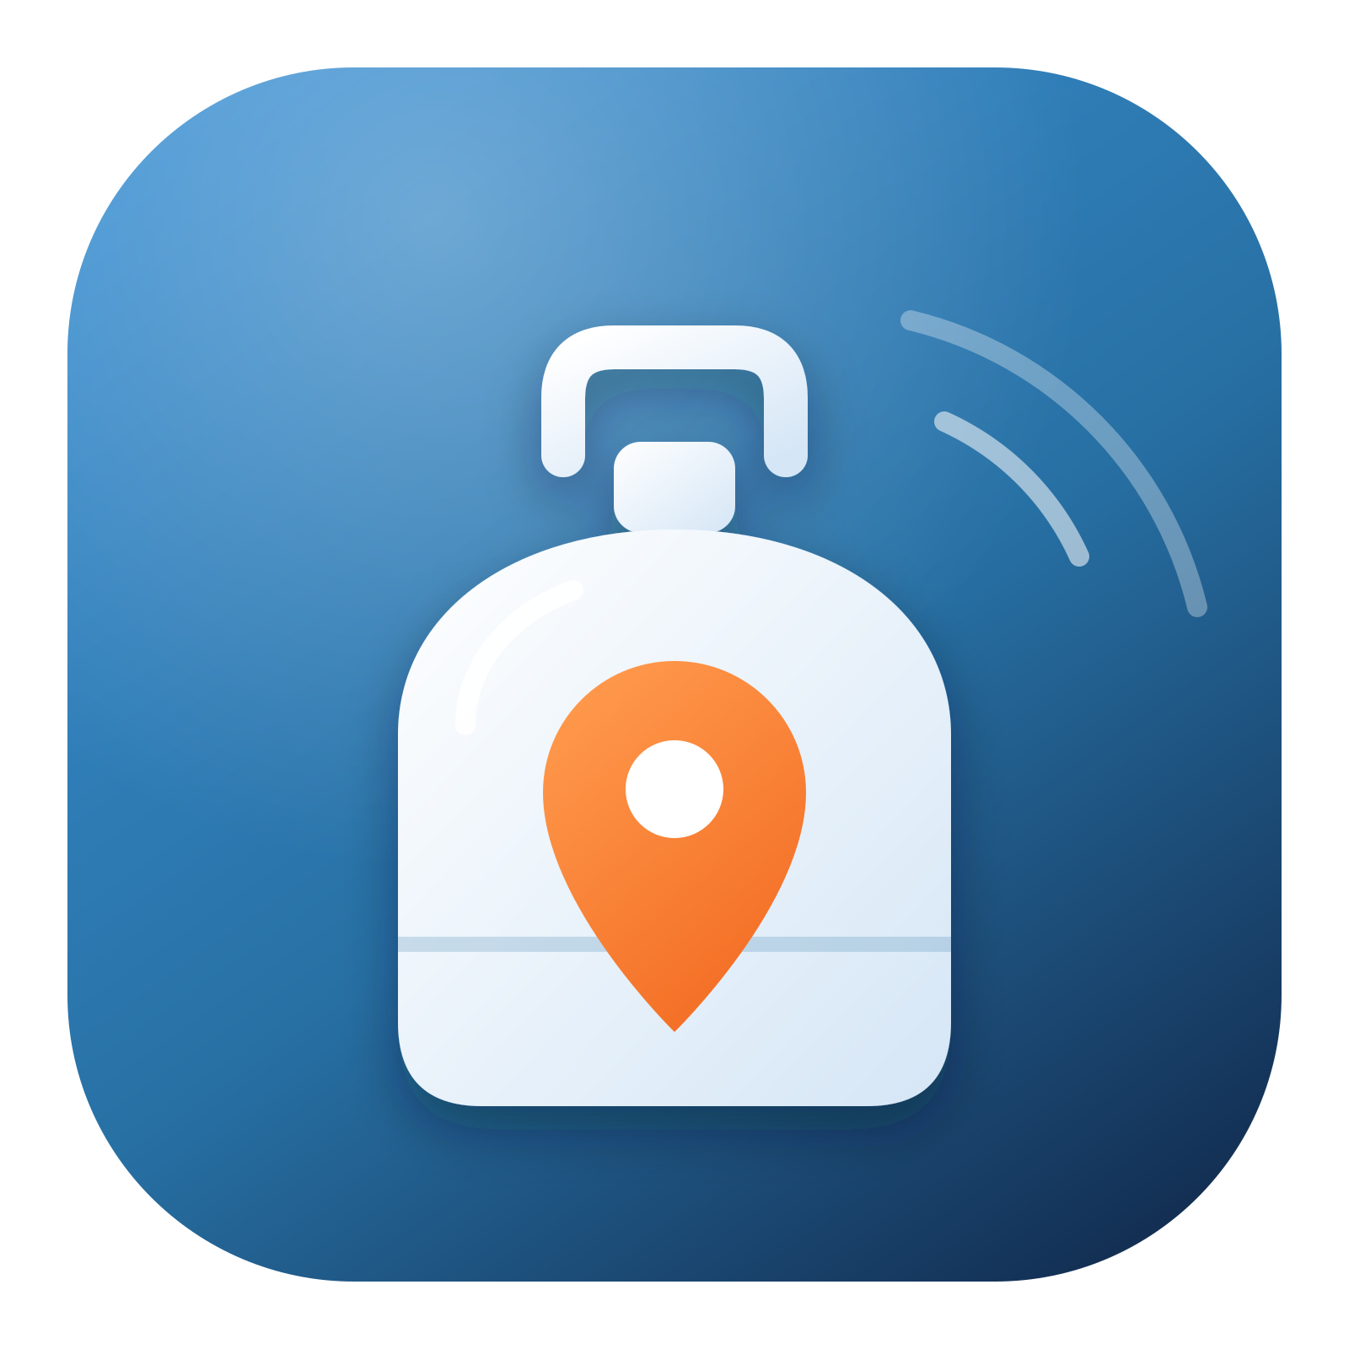
MERCI
pour votre attention.
Des questions ?
YaGaz · Votre bouteille de gaz, chap chap !
Notes:
Remercier le jury et l’assistance.

